Slide 1


Coding Pirates 2026

Slide 2

Coding Pirates 2026
Velkommen
Præsentation
Regler!
Sæsonen

Slide 3
Coding Pirates 2026
Præsentation
Frivillige
Pirater

Slide 4
Coding Pirates 2026
Regler!
Ikke en skole, men…
Plads til alle
Ingen spil, med mindre det er aftalt!
Pause ca. 17.50 – 18.00 (alle holder pause)
Nedlukning 18.50 (ude af døren kl 19)
Man må gå før, men aftaler det med en frivillig!
Under 10 år skal ens forældre komme og hente i lokalet

Slide 5
Coding Pirates 2026
Sæsonen
Kurs 1 – Maker
Kurs 2 – Gamer
Ferie lukket – Skolernes ferie (uge 7)
Arrangementer
Biblioteket 14. Marts kl. 10 - 14
Afslutning 12. Maj

Slide 6
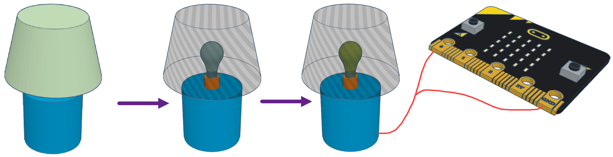
Coding Pirates 2026
Maker
Kombination af design, print, elektronik, kodning

Slide 7
Coding Pirates 2026
Gamer
Scratch drag’n drop
Tekstbaseret kodning Python
Arbejde med eget spil (man skal have en plan)

Slide 8
Coding Pirates 2026
Lad os komme i gang!

